Slide 1
每周报告1.4
1.课题进展——完成新版PCB的焊接与组装工作
2.物料选型——开发上位机所需的硬件平台进行选型
3.物料采购——对拟采用的单板机进行下单采购

Slide 2
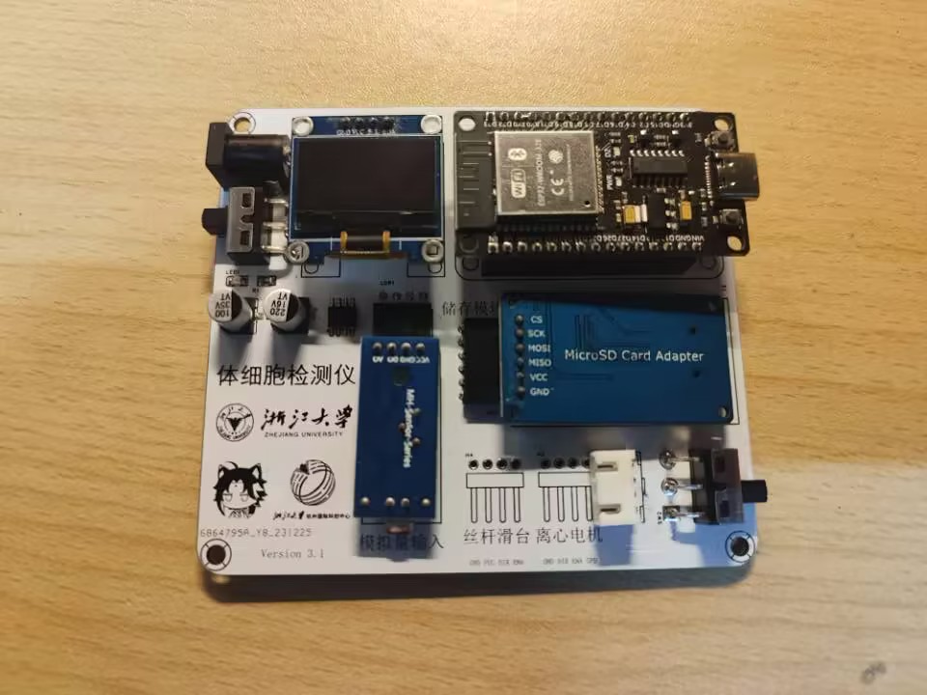
1.课题进展——完成新版PCB的焊接与组装工作
新版PCB已到货，目前完成了电子元件的焊接和功能模块的组装，后期将开展该PCB的调试测评工作。

Slide 3
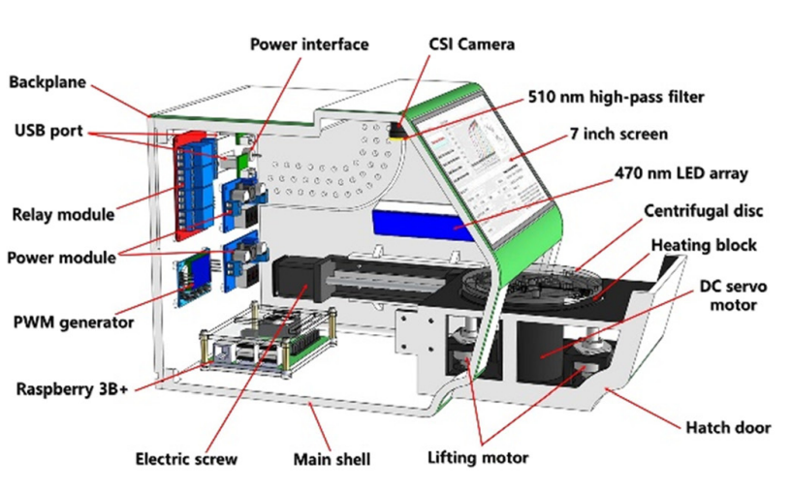
2.物料选型——开发上位机所需的硬件平台进行选型
图片来源：DOI: 10.1039/d2lc00650b
搜索相关文献，了解到此类仪器在一般情况下所需的数据处理模块一般以单板机为主。（图中采用的是树莓派3B+，现已经停产）

Slide 4
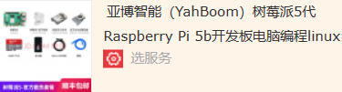
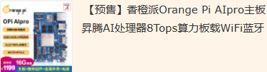
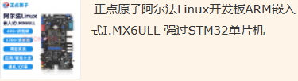
3.物料采购——对拟采用的单板机进行下单采购
 | 型号 | 优点 | 缺点 | 算力（INT8） | 价格 （CNY）
树莓派 | 5B | 用户群体庞大，生态好 | 性价较低 | 0.5tops | ≈1000
香橙派 | AiPro | 国产，性能强 | 资料较少,不容易上手 | 8tops | ≈1200
阿尔法 | I.MX6ULL | 教程丰富 | 体积大，性能弱，外设冗余 | 暂无 | ≈1000
合计 |  |  |  |  | ≈3200
缩写说明：INT8（ 8-bit integer， 8位整数）对八位整型数据（范围0-2^8-1）进行处理，描述了计算精度。TOPS（Tera Operations Per Second，万亿次操作每秒）衡量计算机运算能力的单位。

